Slide 1
Биометрическая аутентификация на основе свайпов по сенсорному экрану
Самарский университет
Студент преображенский а.а.
Студент чекулаев д.о.

Slide 2

введение
Биометрическая аутентификация использует уникальные биологические характеристики человека, такие как отпечаток пальца, радужная оболочка глаза, голос и лицо, для подтверждения личности.
Биометрическая аутентификация обеспечивает высокий уровень безопасности, точности и удобства. Однако у нее есть недостатки, такие как высокая стоимость, возможность ошибок и сложность в реализации.
Цель работы - анализ данных о сенсорном экране и движениях, собранных с помощью психологического опросника и предложение нового метода создания новейших систем аутентификации.

Slide 3

Ход исследования
Обзор существующих методов
Предложенный метод
Эксперименты и результаты опросника Сбор пространственных, сенсорных и двигательных данных Обработка данных Оценка эффективности аутентификации с использованием гравитационных признаков
Заключение Анализ и сравнение методов

Slide 4

Обзор существующих методов
Многие учёные строили системы разблокировки телефонов на основе последовательностей прикосновений, изучали характеристики взаимодействия при прокрутке (скролле). В этих исследованиях говорится о необходимости использования более одного прокручивания для точной аутентификации пользователя. Также изучалась аутентификация с помощью мультитач-жестов. Исследователи в своей системе SilentSense фиксировали поведение пользователя при использовании телефона с помощью датчиков движения и добавляли его к поведению пользователя при использовании сенсорного экрана.

Slide 5

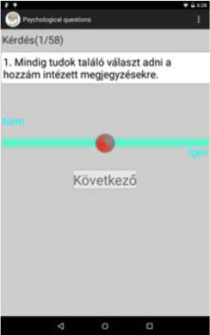
Предложенный метод
Новизна нашего метода сбора данных заключается в сборе пространственных, сенсорных и двигательных данных с помощью личностного опросника, в котором пользователи должны использовать слайдер, чтобы ответить на вопросы. При использовании слайдера все движения ограничены прямыми движениями, в отличие от тех, которые использовались в предыдущих исследованиях.

Slide 6

Эксперименты и результаты опросника
Сбор пространственных, сенсорных и двигательных данных
Информация | Описание
Количество испытуемых | 40
Количество образцов | 2729 (не менее 58 образцов на испытуемого)
Устройство | Планшет Nexus 7
Количество свайпов/вопросов | неограниченное количество
Контролируемое приобретение | Да
Возрастной диапазон | 20-49 (средний: 25.92)
Пол | 22 мужчин, 18 женщин
Опыт работы с сенсорными экранами | 5 (уровень 1), 3 (уровень 2), 9 (уровень 3), 11 (уровень 4), 12 (уровень 5)

Slide 7


Обработка данных
Оценка проводилась несколько раз, каждый раз с использованием последовательности свайпов разной длины. Обозначим C обученный классификатор, а (1) тестовое множество, содержащее N1 положительных и N2 отрицательных образцов, где D - количество признаков. Мы вычисляем оценки для каждого свайпа с помощью обученного классификатора C. Обозначим (2) набор полученных оценок. Тогда мы можем сформировать N1-k+1 последовательностей, содержащих положительные образцы: (3). Баллы для этих последовательностей вычислялись по формуле (4). Последовательности отрицательных образцов обрабатывались аналогично.
$X=\left\{x_{1}^{+},x_{2}^{+},…,x_{N_{1}}^{+},x_{1}^{−},x_{2}^{−}, …,x_{N_{2}}^{−}\right\}, x_{i}∈R^{D}$
$P=\left\{p_{1}^{+},p_{2}^{+},…,p_{N_{1}}^{+},p_{1}^{−},p_{2}^{−}, …,p_{N_{2}}^{−}\right\}$
$S_{i}=$ $\left\{x_{i}^{+},x_{i+1}^{+},…,x_{i+k−1}^{+} \right\}, i=(1, { N}_{1}−k+1)$
$p(S_{i})=\frac{\sum_{j=i}^{i+k−1}{p_{j}^{+}}}{k}$

Slide 8

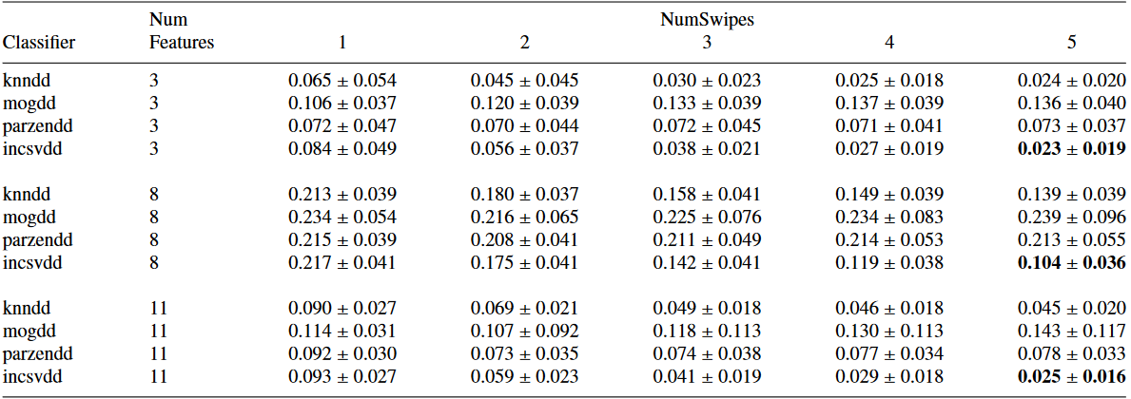
Оценка эффективности аутентификации с использованием гравитационных признаков
Основное внимание в экспериментах уделялось сравнению эффективности двухклассовых и одноклассовых классификаторов для задач аутентификации с использованием гравитационных признаков. Результаты показали, что средние гравитационные признаки хорошо подходят для аутентификации по одному движению пальцем, а при использовании оценок, полученных при нескольких последовательных движениях пальцем, наблюдаются улучшения. Последовательные свайпы оказывали различное влияние на значение EER в зависимости от типа классификатора: классификаторы на основе расстояний показали улучшение, а методы плотности практически не изменились.

Slide 9

Заключение
В заключение следует отметить, что эксперименты показали важность выбора признаков и типа классификатора для достижения точных результатов аутентификации. Результаты также продемонстрировали возможность использования последовательных движений для повышения эффективности аутентификации и достижения низких значений ошибки аутентификации (eer), особенно для некоторых алгоритмов классификаторов.

Slide 10

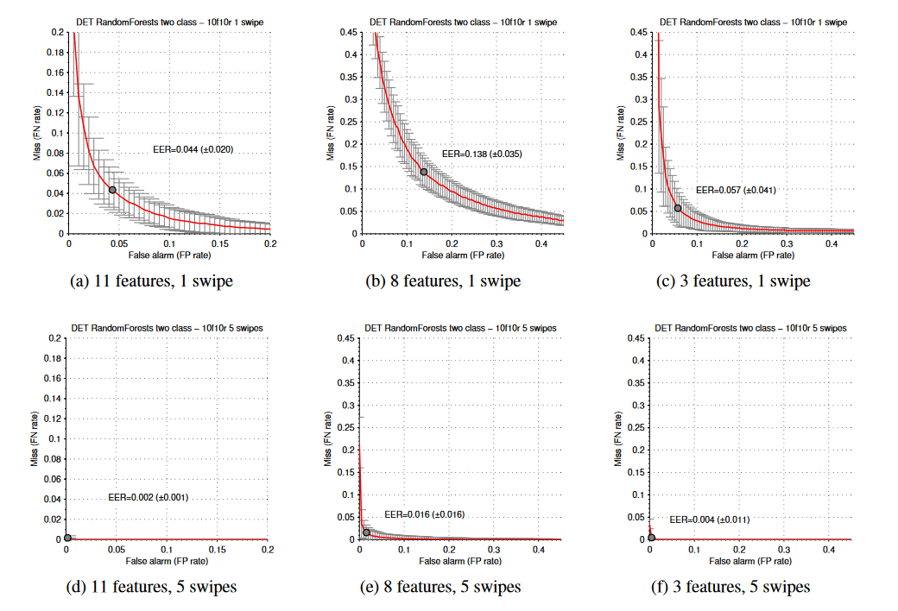
Анализ и сравнение методов
Важно отметить, что двухклассовые классификаторы показали более высокую производительность по сравнению с одноклассовыми методами, особенно при использовании признаков, связанных с гравитацией. Это говорит о возможности успешной аутентификации пользователей с помощью указанных методов.

Slide 11

Спасибо за внимание!

